Slide 1

TRƯỜNG TIỂU HỌC ……
CHÀO MỪNG QUÝ THẦY CÔ
VỀ DỰ GIỜ THĂM LỚP
Hoạt động trải nghiệm
BÀI 25: SINH HOẠT LỚP
CHUẨN BỊ CHO NGÀY HỘI DIỄN VĂN NGHỆ

Slide 2


Slide 3
Thứ……ngày…..tháng…..năm…….
HOẠT ĐỘNG TRẢI NGHIỆM
SINH HOẠT LỚP: CHUẨN BỊ CHO NGÀY HỘI DIỄN VĂN NGHỆ
I. Sơ kết hoạt động tuần qua.
1) Kết quả thi đua cuối tuần vừa qua:
- Thực hiện tốt nền nếp học tập, đến lớp đúng giờ tham gia thi đua tuần học tốt do đội cờ đỏ tổ chức.
- Thực hiện tốt việc làm bài tập đầy đủ, chăm chỉ học tập, không nói chuyện riêng trong giờ học.
- Thực hiện tốt vệ sinh cá nhân, vệ sinh lớp học. Tham gia sinh hoạt tập thể nghiêm túc và hoạt thành tốt
2) Tồn tại:
- Có một số bạn đi học muộn, một số bạn vẫn nói chuyện riêng trong giờ học.

Slide 4
Thứ……ngày…..tháng…..năm…….
HOẠT ĐỘNG TRẢI NGHIỆM
SINH HOẠT LỚP: CHUẨN BỊ CHO NGÀY HỘI DIỄN VĂN NGHỆ
II. Kế hoạch hoạt động tuần tới.
- Thi đua lập thành tích chào mừng ngày…………….
- Tiếp tục thực hiện tốt nền nếp học tập, đến lớp đúng giờ tham gia thi đua tuần học tốt do đội cờ đỏ tổ chức.
- Khắc phục những tồn tại trong tuần trước để hoàn thành xuất sắc nhiệm vụ tuần này.
- Thực hiện tốt việc làm bài tập đầy đủ, chăm chỉ học tập, không nói chuyện riêng trong giờ học.
- Thực hiện tốt vệ sinh cá nhân, vệ sinh lớp học. Tham gia sinh hoạt tập thể nghiêm túc và hoạt thành tốt

Slide 5
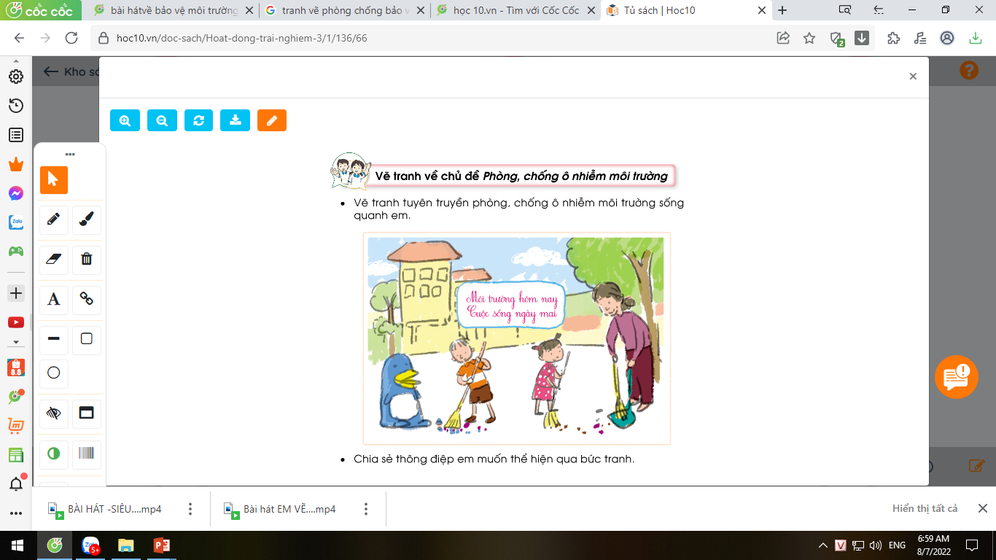
Thứ……ngày…..tháng…..năm…….
HOẠT ĐỘNG TRẢI NGHIỆM
SINH HOẠT LỚP: VẼ TRANH VỀ CHỦ ĐỀ PHÒNG, CHỐNG BẢO VỆ MÔI TRƯỜNG
III. Sinh hoạt chủ đề “Vẽ tranh theo chủ đề phòng, chống bảo vệ môi trường”.
1) Vẽ tranh tuyên tuyền phòng, chống bảo vệ môi trường sống quanh em.
+ Bức tranh vẽ cảnh gì?
+ Bức tranh vẽ 2 bạn nhỏ đang cùng mẹ dọn vệ sinh.
+ Bức tranh gửi đến em thông điệp gì?
+ Bức tranh gửi đến em thông điệp:
Môi trường hôm nay
Cuộc sống ngày mai

Slide 6
Thứ……ngày…..tháng…..năm…….
HOẠT ĐỘNG TRẢI NGHIỆM
SINH HOẠT LỚP: CHUẨN BỊ CHO NGÀY HỘI DIỄN VĂN NGHỆ
III. Sinh hoạt chủ đề “Chuẩn bị cho ngày hội diễn văn nghệ.”
1) Các tổ thảo luận lựa chọn tiết mục văn nghệ tham gia hội diễn cấp trường.
2) Các tổ giới thiệu tiết mục văn nghệ dự định tham gia hội diễn cấp trường.
3) Cả lớp cùng bình chọn tiết mục văn nghệ ấn tượng nhất để tham gia hội diễn cấp trường.

Slide 7
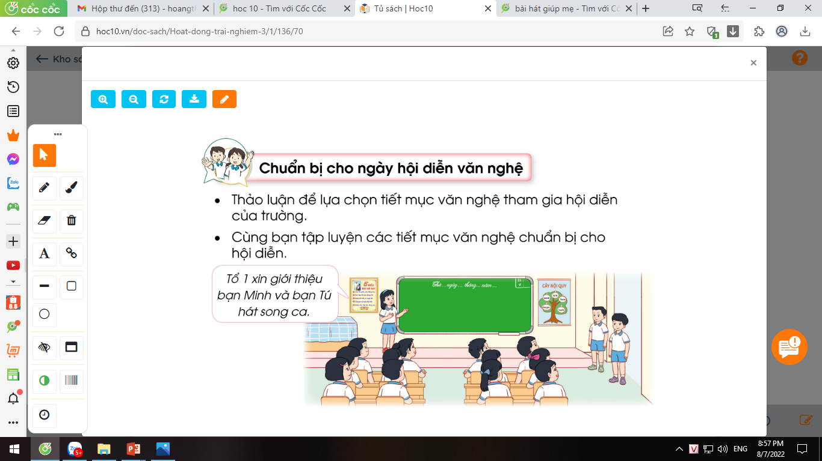
Thứ……ngày…..tháng…..năm…….
HOẠT ĐỘNG TRẢI NGHIỆM
SINH HOẠT LỚP: CHUẨN BỊ CHO NGÀY HỘI DIỄN VĂN NGHỆ
III. Sinh hoạt chủ đề “Chuẩn bị cho ngày hội diễn văn nghệ.”
4) Cùng bạn tập luyện các tiết mục văn nghệ chuẩn bị cho hội diễn.

Slide 8

XIN CHÂN THÀNH CẢM ƠN
QUÝ THẦY CÔ GIÁO VÀ CÁC EM

